Slide 1

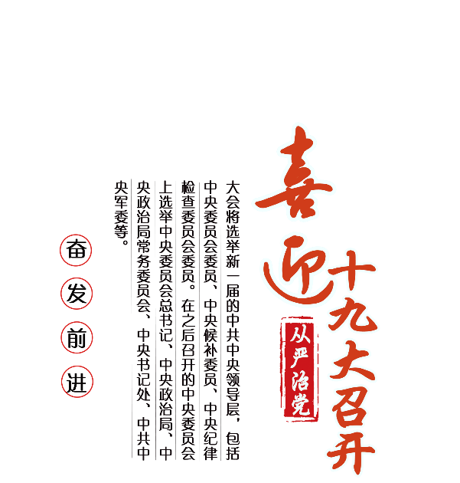
喜迎
中国共产党
第十九次全国代表大会
深入学习习近平总书记讲话精神

Slide 2

目
录
1
十九大代表如何选举
2
学习7月26日习近平总书记讲话精神

Slide 3

十九大代表如何选举

Slide 4

代表选举工作重要意义
十九大代表选举工作重要意义
01
做好代表选举工作，是开好十九大的重要基础
02
做好代表选举工作，是加强和规范党内政治生活、贯彻民主集中制的重要实践
03
做好代表选举工作，是凝聚全党力量，不忘初心，继续前进，走好新长征路的重要契机

Slide 5
代表选举工作新举措
01
02
03
04
05
严把人选政治关
严把人选廉洁关
适当提高生产和工作第一线代表比例
强调把纪律和规矩挺在前面
充分发扬党内民主

Slide 6


如何划分代表选举单位
40个选举单位
省区市
中央直属机关
中央国家机关
中央金融系统
……

Slide 7
如何确定代表名额
2300名
十九大代表分配的名额，主要按党组织数和党员人数确定，同时考虑前几次党的全国代表大会名额等因素。按照惯例，中央将确定一部分已推出领导岗位的老党员作为特邀代表出席大会
十九大代表比十八大代表增加
30名

Slide 8
广泛代表如何提现
01
适当提高生产和工作第一线代表比例
省区市
生产和工作第一线党员所占比例一般不少于1/3，比十八大时提高1.33%；党员领导干部所占比例一般不超过2/3，比十八大时降低1.33%
中央金融系统
生产和工作第一线党员所占比例一般不少于1/3，比十八大时提高13.3%；党员领导干部所占比例一般不超过2/3，比十八大时降低13.3%
中央企业系统
生产和工作第一线党员所占比例一般不少于1/3，比十八大时提高1.33%；党员领导干部所占比例一般不超过2/3，比十八大时降低1.33%

Slide 9
广泛代表如何提现
02
统筹代表的合理分布
各个领域
各个层次
各个方面
经济
科技
国防
省级
市级
县级
机关
事业
企业
政法
教育
宣传
乡镇
街道
人民团体

Slide 10
广泛代表如何提现
03
推荐工人、农民和专业技术人员党员中的先进模范人物
明确界定党员领导干部，生产和工作第一线党员以及工人、农民、和专业技术人员党员的范围
准确认定人选身份，避免出现身份失真失实，或变换身份规避审核，防止“顶帽子”挤占工人农民和专业技术人员等生产和工作第一线代表名额

Slide 11
代表产生程序和环节
01
02
03
04
05
推荐提名
组织考察
确定初步人选
确定预备人选
会议选举

Slide 12
学习7月26日习近平总书记讲话精神

Slide 13
迎接党的十九大
前言
7月26日至7月27日，省部级主要领导干部“学习习近平总书记重要讲话精神，迎接党的十九大”专题研讨班在背景举行。中共中央总书记、国家主席、中央军委主席习近平在开班式上发表重要讲话，提出了一系列新的重要思想、重要观点、重大判断、重大举措，具有很强的思想性、战略性、前瞻性、指导性

Slide 14
党的十八大以来的五年
党的十八大以来的五年，是党和国家发展进程中很不平凡的5年。党中央科学把握当今世界和当代中国的发展大势，顺应实践要求和人民愿望，推出一系列重大战略举措，出台一系列重大方针政策，推进一系列重大工作，解决了许多长期想解决而没有解决的难题，办成了许多过去想办而没有办成的大事
01
全面加强党的领导
02
坚定不移贯彻新发展理念
03
坚定不移深化改革
04
坚定不移推进依法治国
05
加强党对意识形态工作的领导
06
坚定不移推进生态文明建设
07
坚定不移推进国防和军队现代化
08
坚定不移推进从严治党

Slide 15
即将召开的党的十九大
即将召开的党的十九大，是在全面建成小康社会决胜阶段、中国特色社会主义发展关键时期召开的一次十分重要的大会，能否提出具有全局性、战略性、前瞻性的行动纲领
01
事关党和国家事业继往开来
三个事关
02
事关中国特色社会主义前途命运
03
事关最广大人民根本利益

Slide 16
即将召开的党的十九大
党要明确宣示五个什么
01
举什么旗
02
走什么路
03
以什么样的精神状态
04
担负什么样的历史使命
05
实现什么样的奋斗目标

Slide 17
即将召开的党的十九大
习近平指出，谋划和推进党和国家各项工作，必须深入分析和准确判断当前世情国情党情
我们强调重视形势分析，对形势作出科学判断，是为制定方针、描绘蓝图提供依据，也是为了使全党同志特别是各级领导干部增强忧患意识，做到居安思危、知危图安
分析国际国内形势，既要看到成绩和机遇，更要看到短板和不足，看到形势发展变化给我们带来的风险，从最坏处着眼，做最充分的准备，朝好的方向努力，争取最好的结果

Slide 18
人民群众对生活的需要
经过改革开放近40年的发展，我国社会生产力水平明显提高；人民生活显著改善，对美好生活的向往更加强烈，人民群众的需要呈现多样化多层次多方面的特点
1
2
3
4
更好
的教育
更稳定的工作
更满意的收入
可靠社会保障
5
6
7
8
医疗卫生服务
居住
条件
更优美的环境
精神文化生活

Slide 19

社会主义初级阶段
把握我国社会主义初级阶段不断变化的特点，坚持党的基本路线，在继续推动经济发展的同时，更好解决我国社会出现的各种问题，更好实现各项事业全面发展，更好发展中国特色社会主义事业，更好推动人的全面发展、社会全面进步
两个方法论
01
辨证唯物主义
02
历史唯物主义

Slide 20

社会主义初级阶段
坚持三个思考
01
从历史和现实、理论和实践、国内和国际等的结合上进行思考
02
从我国社会发展的历史方位上来思考
03
从党和国家事业发展大局出发进行思考，得出正确结论

Slide 21
中国特色社会主义
党的十八大以来，在新中国成立特别是改革开放以来我国发展取得的重大成就基础上，党和国家事业发生历史性变革，我国发展站到了新的历史起点上，中国特色社会主义进入了新的发展阶段
01
近代以来久经磨难的中华民族实现了从站起来、富起来到强起来的历史性飞跃
三个意味
02
社会主义在中国焕发出强大生机活力并不断开辟发展新境界
03
中国特色社会主义拓展了发展中国家走向现代化的途径，为解决人类问题贡献了中国智慧、提供了中国方案

Slide 22
中国特色社会主义
在新的时代条件下，我们要进行伟大斗争、建设伟大工程、推进伟大事业、实现伟大梦想，仍然需要保持和发扬马克思主义政党与时俱进的理论品格，勇于推进实践基础上的理论创新
我们要在迅速变化的时代中赢得主动，要在新的伟大斗争中赢得胜利，就要在坚持马克思主义基本原理的基础上，以更宽广的视野、更长远的眼光来思考和把握国家未来发展面临的一系列重大战略问题，在理论上不断拓展新视野作出新概括
强调理论必须同实践相统一
增强理论自信和战略定力
时代是思想之母，实践是理论之源

Slide 23
全面建成小康社会
习近平指出，到2020年全面建成小康社会，实现第一个百年奋斗目标，是我们党向人民、向历史作出的庄严承诺。我们要按照党的十六大、十七大、十八大提出的全面建成小康社会各项要求，突出抓重点、补短板、强弱项
攻坚
攻坚
攻坚
深化
重大风险
精准脱贫
污染防治
结构性改革

Slide 24
两个一百年奋斗目标
全面建成小康社会
1920-2020
推动经济社会持续健康发展，使全面建成小康社会得到人民认可、经得起历史检验
社会主义现代化国家
2020-2120
踏上建设社会主义现代化国家新征程，让中华民族以更加昂扬的姿态屹立于世界民族之林

Slide 25
全面从严治党
只有进一步把党建设好，确保我们党永葆旺盛生命力和强大战斗力，我们党才能带领人民成功应对重大挑战、抵御重大风险、克服重大阻力、解决重大矛盾，不断从胜利走向新的胜利
实践使我们越来越深刻地认识到，管党治党不仅关系党的前途命运，而且关系国家和民族的前途命运
必须以更大的决心、更大的勇气、更大的气力抓紧抓好
01
党要团结带领人民进行伟大斗争、推进伟大事业、实现伟大梦想
02
必须毫不动摇坚持和完善党的领导，毫不动摇推进党的建设新的伟大工程，把党建设得更加坚强有力

Slide 26
全面从严治党
习近平指出，全面从严治党永远在路上。一个政党，一个政权，其前途命运取决于人心向背。对党的十八大以来全面从严治党取得的成果，人民群众给予了很高评价，成绩值得充分肯定，经验值得深入总结。但是，我们决不能因此而沾沾自喜、盲目乐观。全面从严治党依然任重道远
全党要坚持问题导向
推动全面从严治党向纵深发展
确保党始终同人民想在一起、干在一起
把全面从严治党的思路举措搞得更加科学、更加严密、更加有效
保持战略定力

Slide 27
习近平总书记讲话的重要性
李克强在主持开班式时指出
讲话科学分析了当前国际国内形势，深刻阐述了5年来党和国家事业发生的历史性变革，深刻阐述了新的历史条件下坚持和发展中国特色社会主义的一系列重大理论和实践问题，深刻阐明了未来一个时期党和国家事业发展的大政方针和行动纲领，提出了一系列新的重要思想、重要观点、重大判断、重大举措，具有很强的思想性、战略性、前瞻性、指导性
刘云山在结业式上作总结讲话
大家通过学习，深化了对讲话重大政治意义、理论意义、实践意义的认识，深化了对讲话丰富内涵、精神实质、基本要求的认识，武装了头脑、明确了方向

Slide 28
感谢
您的聆听

